Slide 1
Origami kui matemaatika õppimise meetod
Tiina Kraav
matemaatikahariduse lektor
Miks.ee suvekool 2022

Slide 2
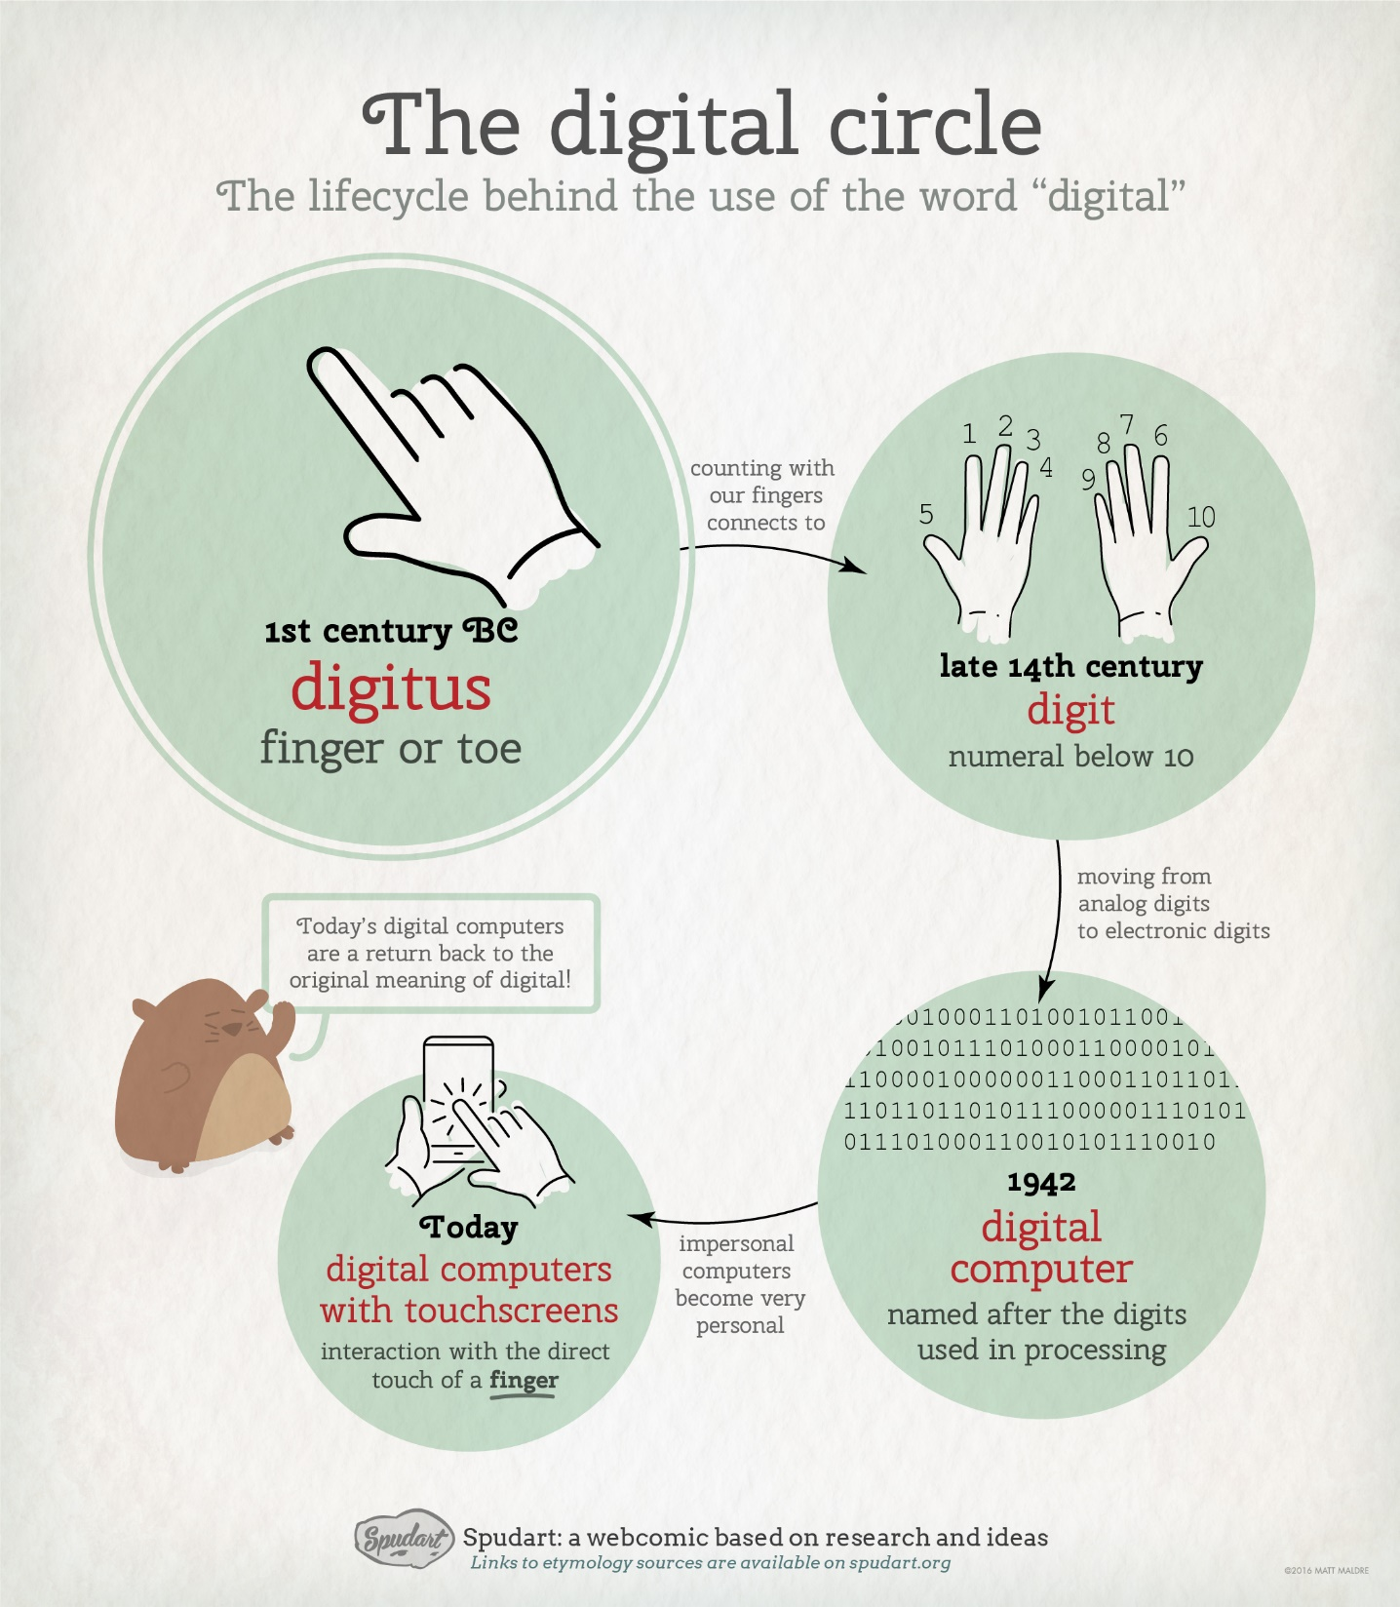
Voltimine 1
Digipädevus ja -vahendid
MATIK-õppe kontekstis
https://www.spudart.org/comic/digital-meaning/

Slide 3
Voltimine 2
MATIK on kasutusel inglise keelse akronüümi STEAM ehk Science, Technology, Engineering, Art & Mathematics asendusena.
Digipädevus ja -vahendid
MATIK-õppe kontekstis

Slide 4
Voltimine 3
Voltimine
Origami (jaapani k 折り紙, ori – voltimine, kami – paber) ehk paberi voltimise kunst, millele pühendatakse märkimisväärselt palju ka matemaatilisi uuringuid.
Origamis kasutatakse üsna väheseid voltimise viise, neid kombineerides aga on võimalik valmistada lõpmatu hulga erinevaid kujundeid.
Tänapäeval mõistame origami all enamasti ühest tervest paberitükist volditud eset. Traditsiooniline origami paber on ruut. Hiinas tähendas ruut maad, budismis kosmost. Maa sümboliseeris ühtsust, kosmos kõiksust, kust tulevad kõik meid ümbritsevad esemed.
Matemaatilised huvivaldkonnad hõlmavad antud paberimudeli lamedat voltimist (kas mudelit saab lamestada ilma seda kahjustamata) ja pabervoldikute kasutamist matemaatiliste võrrandite lahendamiseks.

Slide 5
Voltimine 4
Voltimine
Voltimine arendab sõrmede peenmotoorikat, kuna lõpptulemuse korrektsuse huvides on oluline liigutuste täpsus ja koordinatsioon. Areneb ruumiline pädevus, mälu, joonise lugemise oskus ja loomingulisus.
Laste loomulik viis õppimiseks ja arenemiseks on mäng. Kui selle „mängu” sisse saab peita ka matemaatiliste teadmise omandamise, oleme juba palju võitnud!

Slide 6
Voltimine 5
Kunstiained.Kunst ja geomeetria (joonestamine, mõõtmine) on tihedalt seotud. Kunstipädevuse kujunemist saab toetada geomeetria rakendusi demonstreeriva materjaliga sellistest kunstivaldkondadest nagu arhitektuur, ruumikujundus, ornamentika, disain jne. Geomeetriamõisted võivad olla aluseks kunstiõpetuses vaadeldavate objektide analüüsil. Kujundite oluliste tunnuste liigitamine ja sümbolite kasutamine on kunsti lahutamatu osa, nagu ka piltidel olevate esemete-nähtuste tunnuste võrdlemine ja liigitamine. Lõimingutulemusel oskavad õpilased märgata arvutiprogrammidega joonistatud graafikute ilu, näha erinevate geomeetriliste kujundite ilu oma kodus ja looduses, vajaduse korral leida tuttavate kujundite pindala ja ruumala.
Põhikooli riiklik õppekava, Lisa 3, Ainevaldkond “Matemaatika”, Matemaatika lõimingu võimalusi teiste ainevaldkondadega, https://www.riigiteataja.ee/aktilisa/1290/8201/4020/1m%20lisa3.pdf#

Slide 7
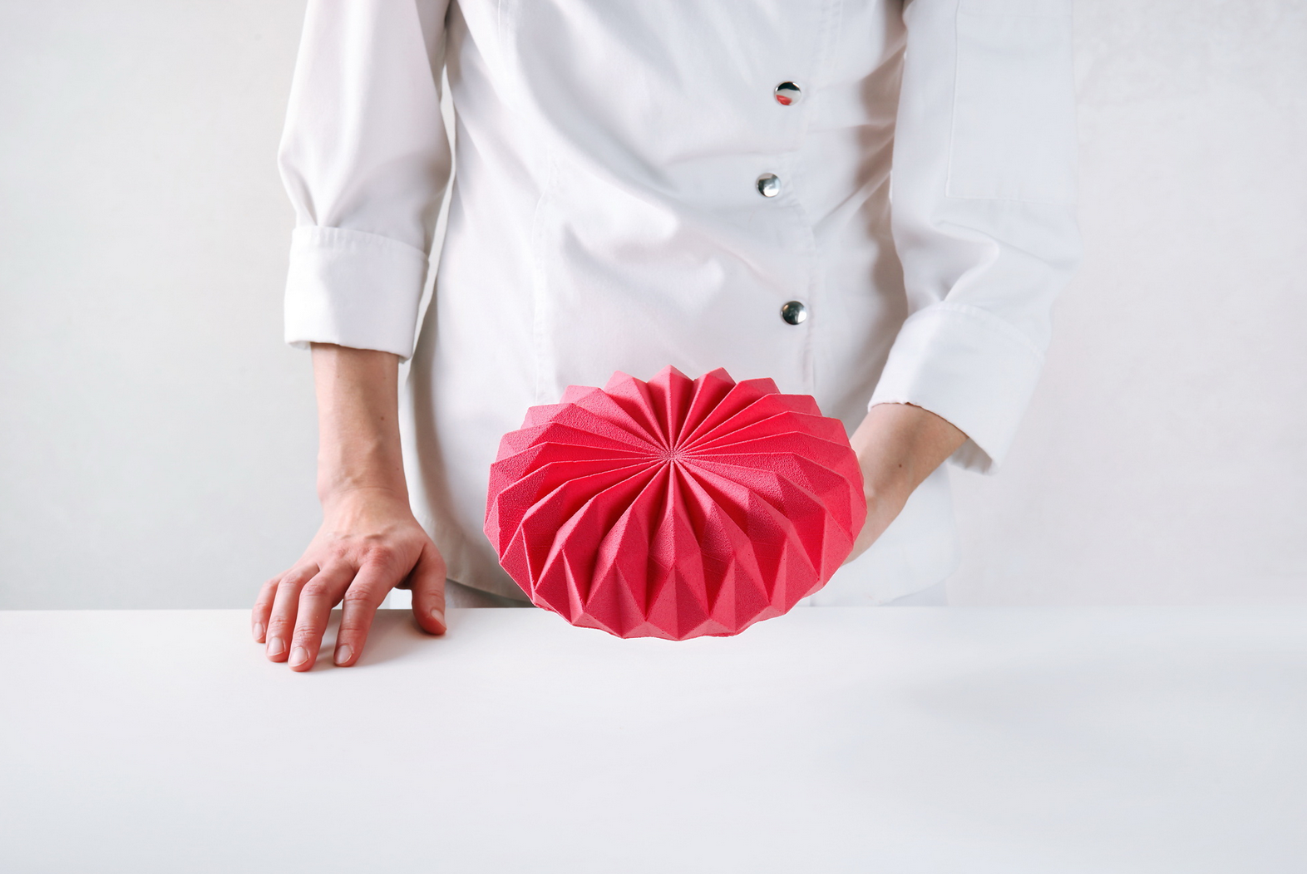
https://www.thisiscolossal.com/2018/09/pastries-cakes-and-sweets-by-dinara-kasko/

Slide 8
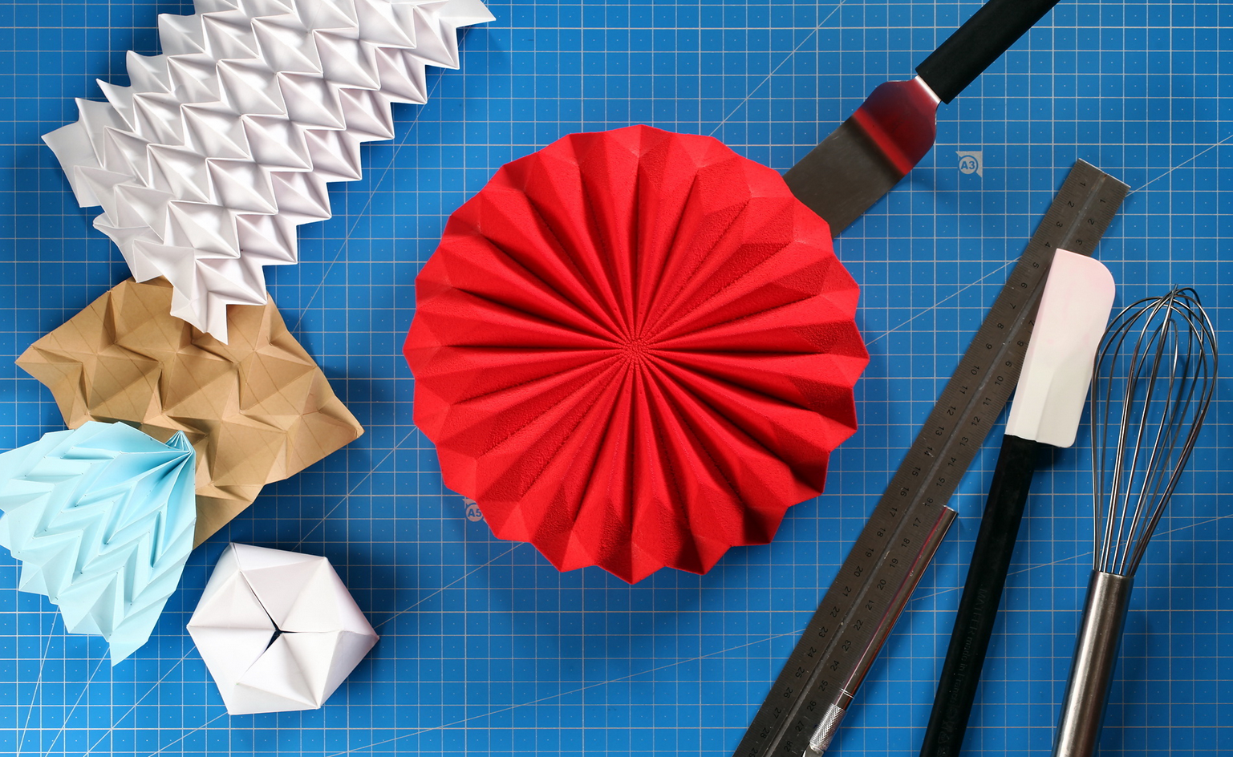
https://www.thisiscolossal.com/2018/09/pastries-cakes-and-sweets-by-dinara-kasko/

Slide 9
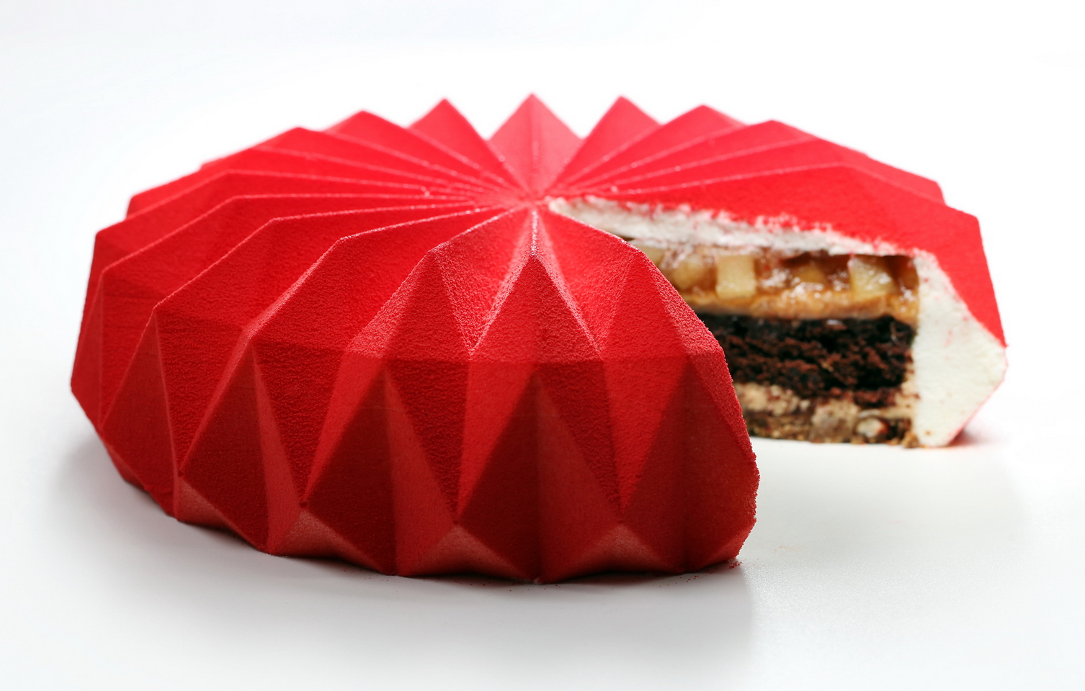
https://www.thisiscolossal.com/2018/09/pastries-cakes-and-sweets-by-dinara-kasko/

Slide 10
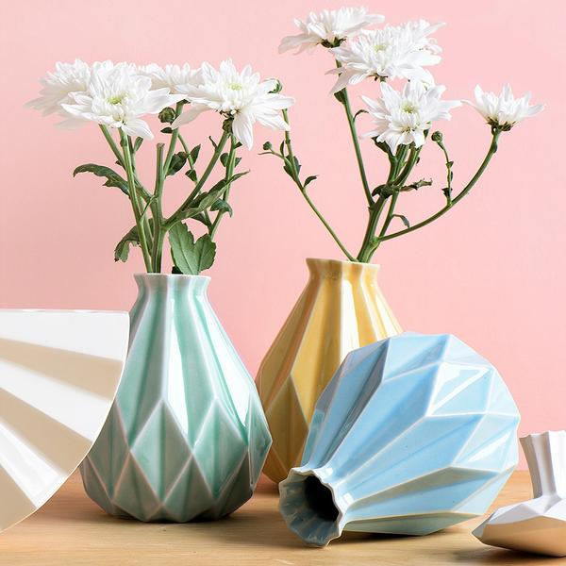
https://studioarmadillo.com/products/origami-vase

Slide 11
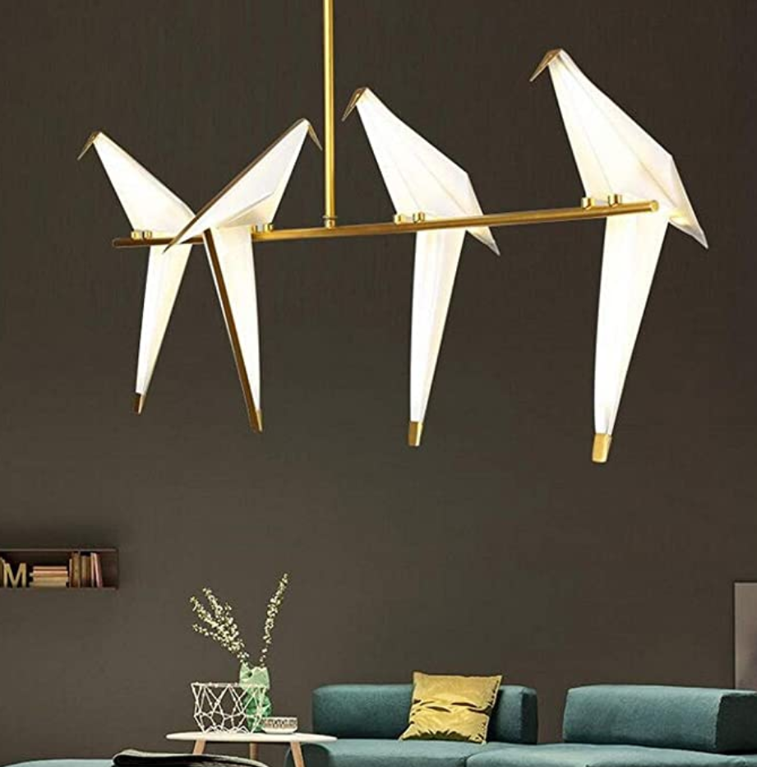
https://www.trendhunter.com/trends/folded-paper-bird

Slide 12
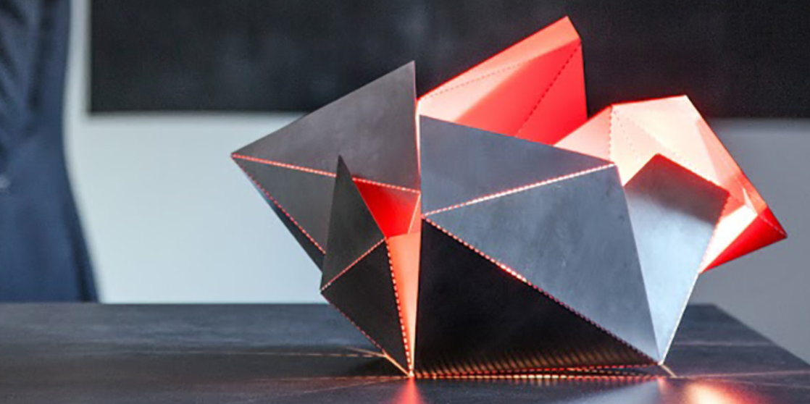
https://www.yankodesign.com/2015/09/21/the-origami-lamp-of-steel/

Slide 13
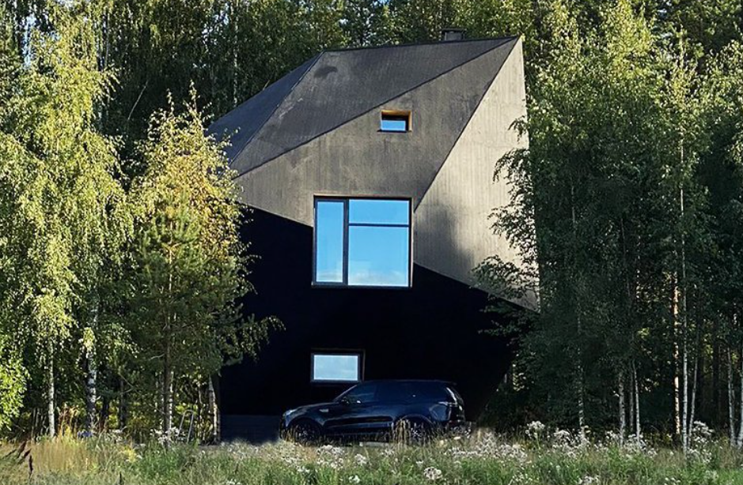
https://www.yankodesign.com/2021/11/05/the-top-10-cabin-designs-of-october-that-are-the-ultimate-post-pandemic-getaway-destinations-youve-been-hunting-for/

Slide 14
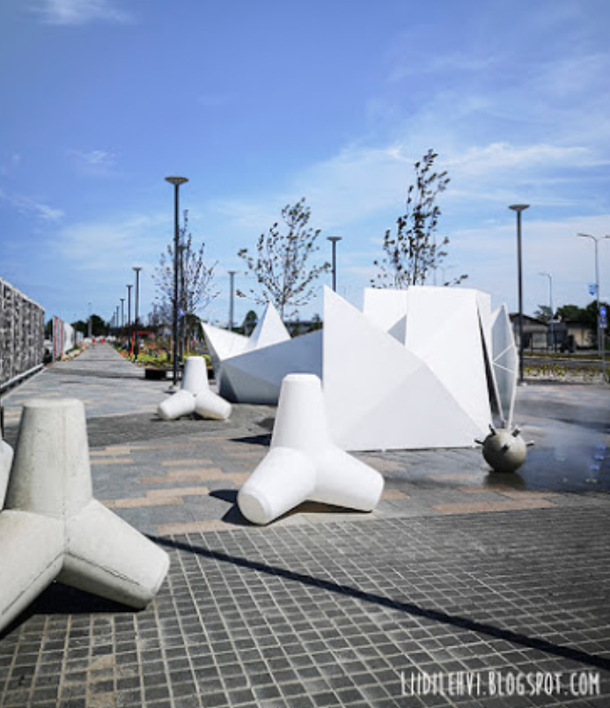

Slide 15
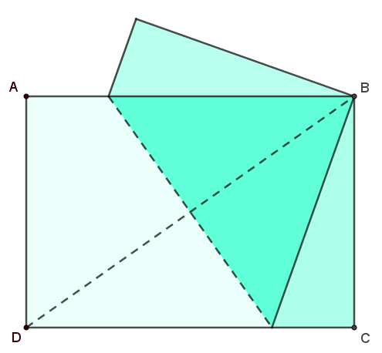
Voltimine 14
Ülesanne 1. Ristküliku diagonaali voltimine
Kuidas voltida ristküliku vastaskülgede kahte suvalist punkti ühendavat lõiku?
Ülesanne 2. Lõigule keskristsirge voltimine

Slide 16
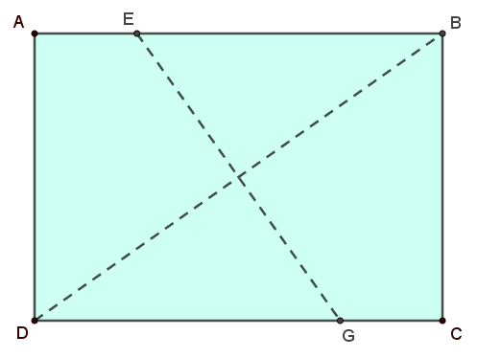
Voltimine 15
Ülesanne 3. Ristküliku voltimine
Aseta joonisel oleva DIN formaadis ristküliku tipud B ja D kohakuti ning voldi paber. Näita, et saadud voltejoon jagab ristküliku külje AB suhtes 1:3.

Slide 17
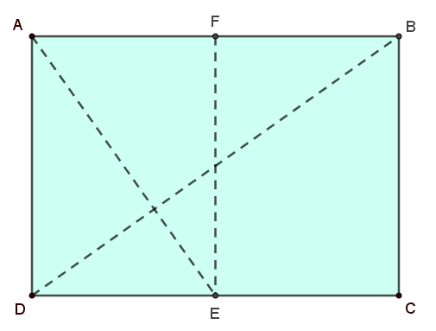
Voltimine 16
Ülesanne 4. Ristküliku voltimine
Voldi DIN formaadis ristküliku ABCD diagonaal BD ja pikemate külgede (AB ja CD) keskristsirge EF. Aseta tipp D diagonaalile BD ja voldi seejärel paber selliselt, et voltejoon läbiks punkti A. Nihuta selleks tippu diagonaalil. Millist punkti läbib saadud voltejoon? Põhjenda.
Kuidas jaotab eelmises alaülesandes saadud voltejoon diagonaali BD? Põhjenda. Täienda selleks joonist diagonaaliga AC ja püüa kasutada mediaanide lõikepunkti omadust.

Slide 18
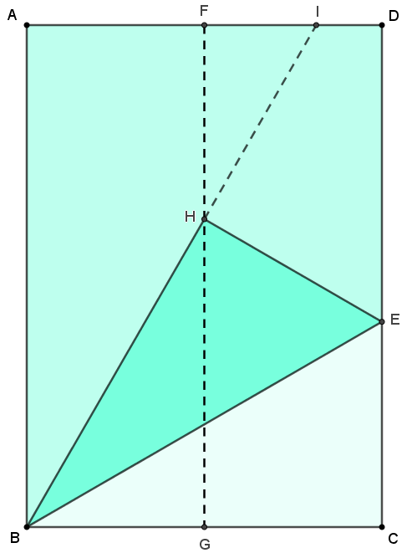
Voltimine 17
Ülesanne 5. Korrapärase kolmnurga voltimine
Asetades kohakuti tipud A ja D voldi lõigu AD keskristsirge FG. Voldi seejärel paber taas lahti.
1) Leia tipule C keskristsirgel selline koht, et voltejoon läbiks tippu B. Voldi seejärel paber (joonisel on punkt C liikunud punkti H ja selle tulemusena tekkinud voltejoon BE).
2) Voldi tipust A ristküliku külg AB kattuma lõiguga BE. Nii oled saanud soovitud kolmurga külje BH. Voldi paber lahti ning korda sama protseduuri ristküliku tipuga B. Voltejoonena saad otsitava kolmnurga teise külje.
Miks tekkis korrapärane kolmnurk?
Leia veel teinegi võimalus korrapärase kolmnurga voltimiseks olukorras, kus voltimine on tehtud 1) osa alusel, aga edasi juba teisiti.

Slide 19
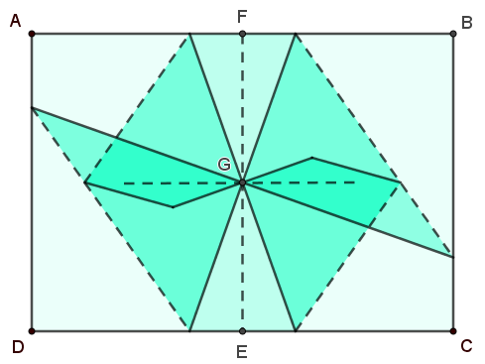
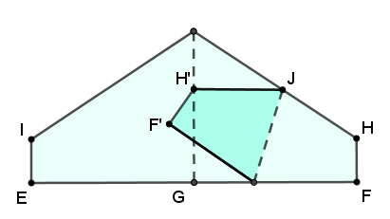
Voltimine 18
Ülesanne 6. Korrapärase viisnurga voltimine
Alustades tipust B ja liikudes päripäeva, voldi järjest kõik ristküliku tipud ristküliku külgede keskristsirgete lõikepunkti G.
Seejärel voldi saadud kujund kokku mööda pikema külje keskristsirget selliselt, et nürinurgad seoksid vastava kujundi.
Leia viisnurga külje EF keskristsirgel selline punkt H’, et pärast punkti H sinna voltimist oleks JH’ paralleelne küljega EF. Voldi seejärel paber. Korda sama ka tipuga I. Nii oledki saanud korrapärase viisnurga.
Kas ikka oled? Proovi põhjendada?

Slide 20
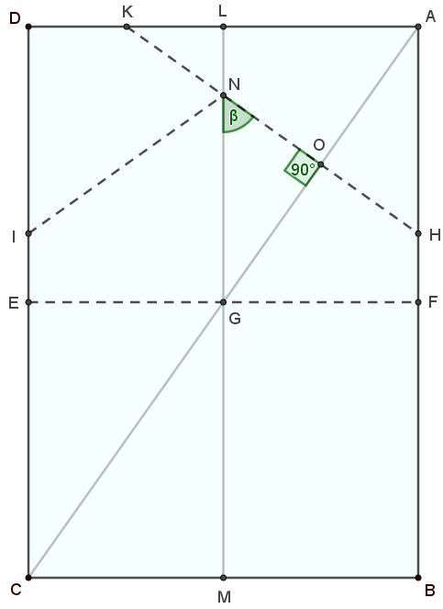
Voltimine 19
Ülesanne 6. Korrapärase viisnurga voltimine
Selleks, et kontrollida, kas kirjeldatud viisil voltides saame korrapärase viisnurga, võtame volditud paberi uuesti lahti.
Joonisel on punktiirjoontega tähistatud voltimise käigus tehtud esimesed kolm voltejoont ning lahenduseni jõudmise lihtsustamiseks on lisatud hallid abijooned: lühema külje keskristsirgel asuv lõik LM ning ristküliku diagonaal AC.
Joonisele märgitud nurk $β$ on pool viisnurga ühest sisenurgast.
…

Slide 21
Tublid!

